Slide 1

Nepsykoordinaattorit
Anu Ounaslehto, Rannikkoseutu
Eeva Kallio, Oulun eteläinen
Mirva Karppinen, Lakeus

Slide 2
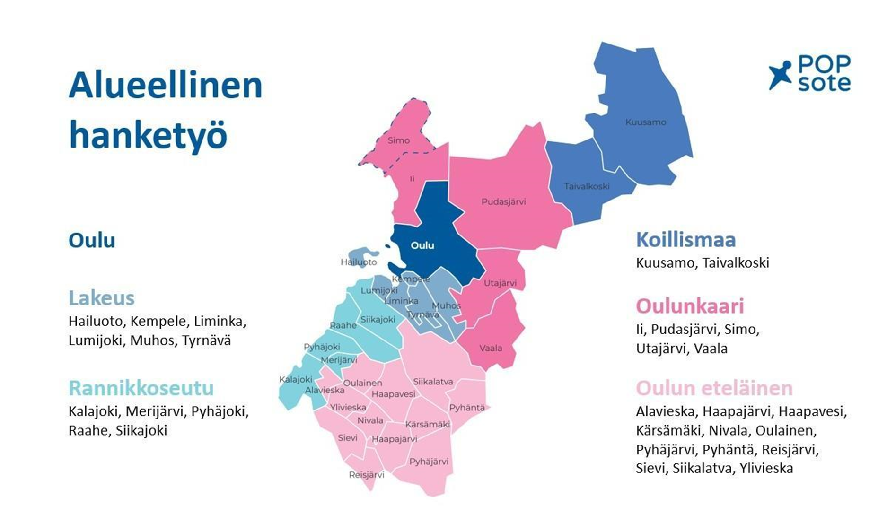

Slide 3


Hankkeen tehtävät:
POPsote-hanke, rahoitus joulukuuhun 2022 (LNP-kehittämisohjelman pilotti)
Kehittää alueellisesti yhtenäistä toimintamallia, jonka avulla tuetaan neuropsykiatrisista piirteistä kärsiviä tai jo diagnoosin saaneita lapsia, nuoria ja perheitä
Tavoitteena ennaltaehkäistä isompia haasteita ja mahdollistaa varhainen tuki ilman terveydenhuollon tai sosiaalihuollon asiakkuutta
Matalan kynnyksen palvelut nepsy-oireista kärsiville, sekä diagnoosin saaneille lapsille, nuorille ja perheille
Henkilöstön tukeminen ja osaamisen vahvistaminen
Alueellisten nepsy-verkostojen toiminnan tukeminen

Slide 4

Hankkeen toimenpiteet:
Nepsy-teemaiset keskusteluillat
Koulutusilta ammattilaisille
Nepsy-teemaiset näyttelyt kirjastoilla
Vertaistukiryhmät nepsy-piirteisten lasten vanhemmille
Järjestöyhteistyö (ADHD-, Autismi-, Pohjois-Suomen Autismikirjo ry ja Vanhempainliitto)
Digi nepsy-café
Vertaistapahtuma vanhemmille verkossa
Kyselyt perheille ja ammattilaisille
Kehittämistyö Pohjois-Pohjanmaan hyvinvointialueella
Nepsynäkökulma eri verkostoissa

Slide 5



Slide 6

Vertaistukiryhmä kokoontuu:
29.11. Klo 18-19:30
20.12. Klo 18-19:30

Slide 7

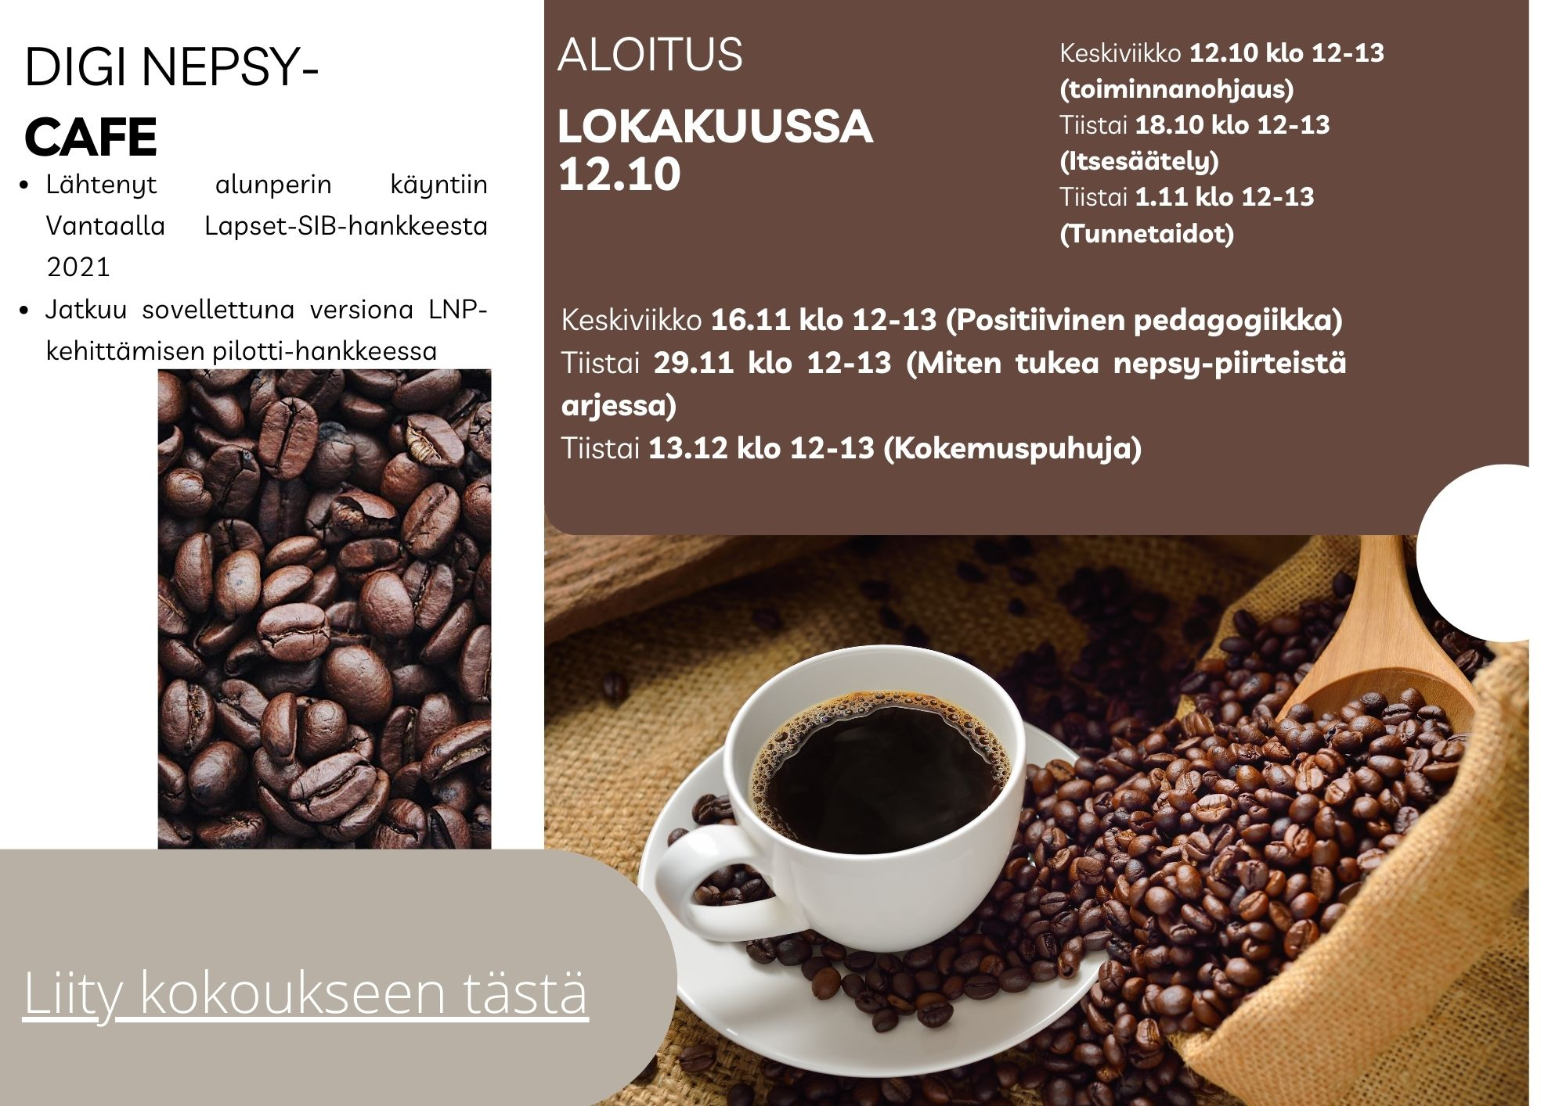

Slide 8


Slide 9
Kysely nepsy-piirteisen lapsen tai nuoren huoltajille
Vastauksia 1770
25.11.2022
Anu Ounaslehto, Eeva Kallio, Mirva Karppinen

Slide 10
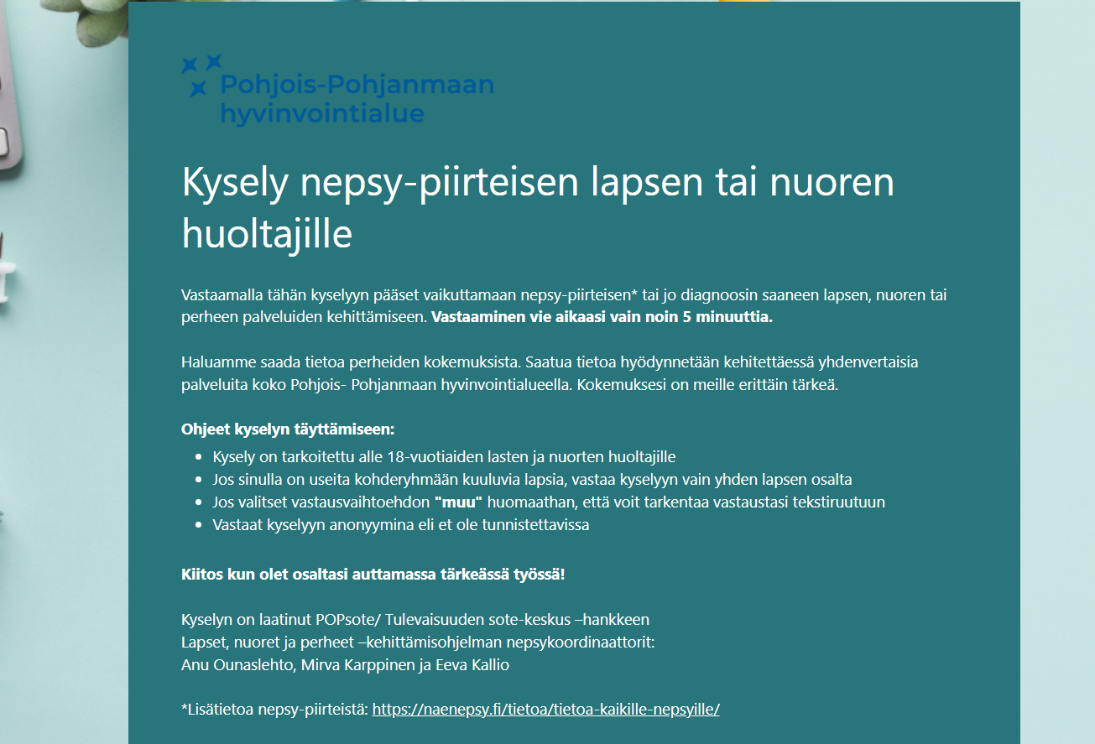

Slide 11
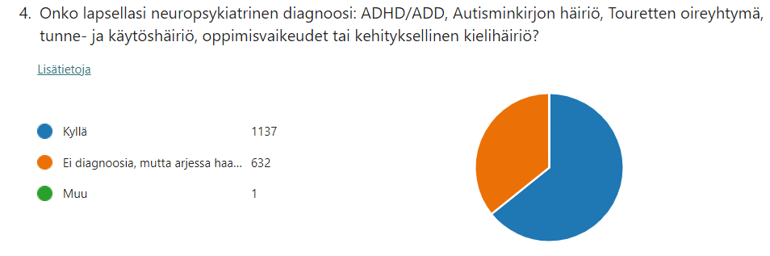
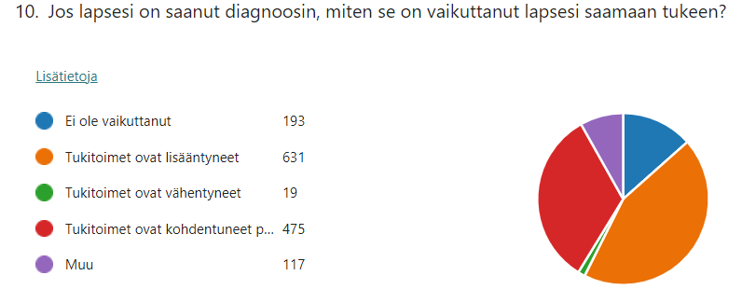
36%
64%
8%
13%
33%
44%
1%

Slide 12
Avoimia vastauksia diagnosoinnista
”Aina seuraava taho jututtaa poikaa ja ilmoittaa, että seuraava taho päättää onko testeille tarvetta. En tiedä mistä tämä pompottelu johtuu, mutta ei ainakaan ole tilanne parantunut tämän vuoden aikana. Tukeahan ei saa ennen kuin testit on tehty ja mahdollinen diagnoosi saatu.”
”loppuvuoden lapsi ja vielä poika”… mitä sillä on väliä, jos apua ja vinkkejä tarvitaan. Ja miksi pitäisi odottaa jotakin tiettyä kehittymistä, jos monessa muussa osa-alueessa on selvästi havaittavissa viivästymää tai lapsen arkea hankaloittavaa asiaa.
Ainut asia mikä diagnoosin saamista vei eteenpäin oli se että lapsella sama opettaja 1lk-4lk, joka oppi tuntemaan vuosien aikana lapsen ja tietää mikä asia olisi pitänyt kehittyä/oppia vuosien saatossa jos se olisi mahd.”
”Yksikään taho ei tunnu kantavan viimeistä vastuuta nepsy-lasten ongelmista kouluympäristössä. Koulu hakee ensisijaisesti syytä haasteille kotioloista ilman minkäänlaista faktaa. Se aiheuttaa valitettavasti luottamuspulaa koulun ja kodin välillä. vaikka kuinka yrittäisi vanhempana ymmärtää systeemiä ja byrokratiaa asian taustalla ja sitä tosiasiaa, että joskus se syy valitettavasti myös on todellinen. Ja kun pitkän ja piinaavan prosessin jälkeen koti olojen todetaan olevan kunnossa, painostetaan vanhempia painostamaan terveydenhuoltoa diagnoosin saamiseksi, joka on ilmeisesti ainoa keino saada resursseja lapsen tukemiseksi, vaikka lain mukaan näin ei tulisi olla.”
”Tuki saatiin, mutta diagnosointi kesti yli 4 vuotta ja ehti tuhota lapsen itsetunnon, kaverisuhteet.”
”Lapsi meni niin huonoon kuntoon, että apua oli pakko alkaa saamaan. Apua kysyttiin aktiivisesti aikaisemmin, mutta avunsaanti tökkäsi toistuvasti yhteen tahoon/vastaanottavaan henkilöön. Huono vointi -> itsetuhoisuus-> erikoissairaanhoito-> tutkimus jaksolle sairaalaan ja sen jälkeen on ollut helpompi elää kolmen diagnoosin sekä tukien kanssa.”
”Diagnoosin saaminen on epäselvä, pitkä ja työläs prosessi. Tukipalvelut hajanaisia, ruuhkaisia ja kukaan ei koordinoi kokonaisuutta tai pidä huolta perheestä. Saa vanhempana olla taistelussa potilasvahinkoilmoitusten avulla, että hoitoa saa. Oireiden täytyy pahentua todella paljon, ennen kuin joku muukin huolestuu. Lastensuojeluilmoitus on ainoa keino saada palveluja, mutta samalla kuntoutus, mt., ja muu terveydenhuolto sakkaa. Ihan levällään koko homma ja saa olla korkeakoulutettu ja sinnikäs vanhempi että asiat jotenkin etenee. Samalla pitää itse pitää sellaista himmeliä kasassa - koulun kanssa yhteistyö ja tukiopetus, toimintaterapia, lastenlääkäri, sosiaalityö, mielenterveyspalvelut yms. Ihan täyspäiväistä koordinointia aikataulujen, yhteydenpitojen, päätösten ja jonotusten suhteen. Voisiko olla joku manageri vai koordinoimaan perheen casea eri tahojen kanssa?”
”Meillä on useammalla lapsella diagnoosi ja se ensinnäkään että niitä on alettu edes tutkimaan on ollut valtavan taistelun takana, mikä tuntuu kohtuuttomalle ottaen huomioon näiden perinnöllisyystekijät. Lisäksi tuntuu että kaikki kelan valmennukset yms. vaatisivat sitä että vanhemmat ovat pois töistä, mikä olisi varmaan ihan ok jos olisi yksi lapsi mutta kun on useampia niin se on täysin mahdotonta.”

Slide 13
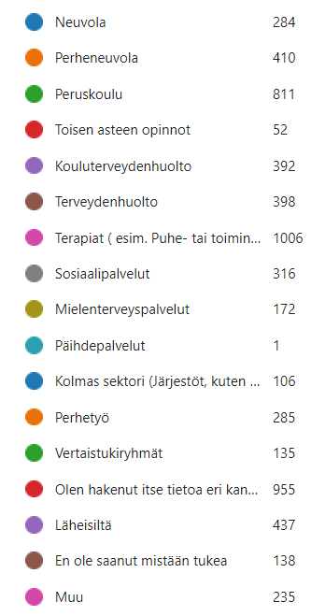
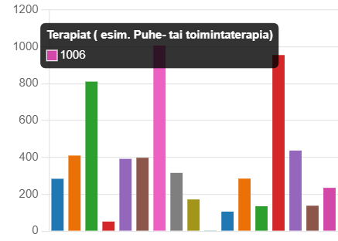

Slide 14
”Jos et ole saanut mistään tukea, mistä arvelet sen johtuvan?”
”Jokainen taho on ilmaissut syvää huolta ja lisännyt painetta vanhemmille, mutta varsinainen konkreettinen tuki ja tiedonantaminen on puuttunut. Vanhempi joutuu opiskelemaan nepsy-lapsen tukipalvelujen erityisasiantuntijoiksi oman työnkäynnin oheella. Varsinainen hoitopolku puuttuu. Koulussa ei ymmärretty nepsy-lasta, vaan asiat hoidettiin pakottamalla ja tekemällä lastensuojeluilmoituksia, siihen saakka kunnes saatiin diagnoosi. Tämä aiheutti koko perheelle traumoja. Vaatiiko diagnoosin saaminen lastensuojeluilmoituksen, eikö palveluihin ole normaalia reittiä?”
”Minua ei uskottu. Neuvola kuittasi kaiken olan kohautuksella ja sosiaalityöntekijät etsivät vikaa äidistä. Psykiatri sanoi että näin pientä lasta diagnosoida(10-vuotias), mutta lääkkeitä olisi pitänyt syödä.”
”Avun saaminen alussa oli hyvin vaikeaa. Lapsen häiriökäyttäytyminen peilattiin minun vanhemmuuteeni. Neuvolan ja esikoulun ensimmäinen mielipide oli, että koska lapsella on hankaluuksia käytöksen kanssa se johtuu vain ja ainoastaan kotioloista. Meistä tehtiin jatkuvasti lastensuojeluilmoituksia, jotka puolestaan työllistivät sosiaalityöntekijöitä aiheettomasti. Ainoan avun sain itse ottamalla yhteyttä oyssiin.”
”Tukea on äärimmäisen vaikea saada, vaikka olisi diagnoositkin! Kukaan ei ota koppia, perhettä vaan komennetaan hakemaan apua "muualta", eikä kukaan osaa edes neuvoa mistä... mahtavien nepsyjen potentiaali menee ihan hukkaan :( Vanhemmat uupuu jatkuvaan taisteluun lapsen oikeuksista.”

Slide 15
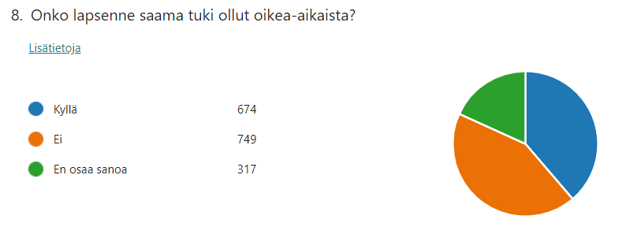
18%
39%
43%

Slide 16
Onko saamanne tuki ollut oikea-aikaista?
”Tuki ei ole tullut ollenkaan ajoissa. Ongelmat kasautuvat ja kumuloituvat, kun niihin ei ole mitään apua saatavilla. Osa kouluista on täysi kykenemättömiä ja haluttomia puuttumaan. Meillä oireilua kesti noin kolme vuotta, ennen kuin tilanne eskaloitui pahaksi, ja senkin jälkeen jouduin apua hakemaan päivittäin kolmen viikon ajan. Soitin aivan kaikkialle ja lopulta apukanavat avautuivat OYS:n nuorisopsykiatrisen osasto jakson kautta. Tämä on ehdottomasti aivan liian myöhään ja aivan liian kallis reitti.”
”Varhainen tunnistaminen palveluissa ei toiminut, vaikka äitinä epäilin ja toin esiin asiaa jo useita vuosia. Vanhempia ei oikeasti kuulla, he ovat kuitenkin lastensa parhaita asiantuntijoita.”
”Koulun opettaja ei näe lapsen haasteita ja hänen seulontakaavakkeissa ei näy mitään ongelmia, jolloin näyttää siltä että ongelmia ei ole. Samalla opettaja kuitenkin viestii kotiin koulussa näkyvistä haasteista. Viime vuonna kouluterveydenhoitaja jätti pisteyttämättä nepsyseulat kokonaan kun opettaja oli kertonut että lapsella ei ole nepsyhaasteita.”
”Minua ei ole otettu tosissaan, vaan minun kuvitellaan ylireagoivan. Olen myös saanut kuulla, että lapsesta tulee kyllä "tolkku", kun kasvatetaan "oikein".”

Slide 17
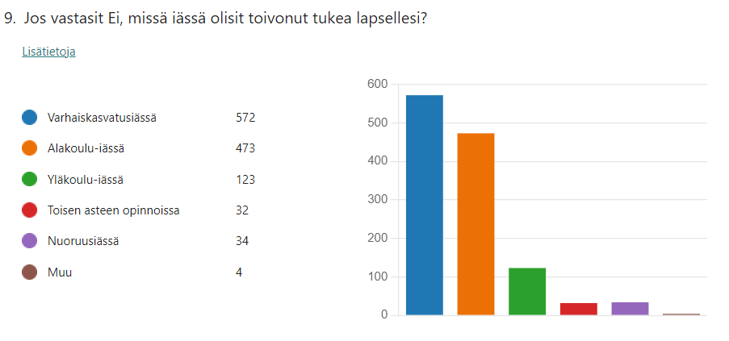

Slide 18
Minkä ikäiselle lapselle olisit toivonut tukea?
”Lasten pitäisi ehdottomasti saada tukea heti, kun sen tarve huomataan. Tilanne ehtii todella murheelliseksi monissa tapauksissa, kun apua joutuu odottamaan pahimmassa tapauksissa vuosien ajan.”
”Tutkimuksiin pääseminen on liian hidasta, tulisi aloittaa tarpeeksi varhaisessa vaiheessa jo ennen eskari-ikää tai ihan viimeistään eskarissa jos piirteet ovat näkyvissä ja huolta on.”
”Kun haasteiden ilmeneminen oli vanhemmille selvää, eivät ammattilaiset ottaneet asiaa aluksi tosissaan. Opettaja oli myös havainnut ongelmat ja oli vanhempien puolella. Sitä vastoin koulupsykologi ensin kyseenalaisti ongelmia ja vielä pahemmin mt vastaanotto kyseenalaisti ongelmat. Vanhempana itkin vastaanotolla, kun en enää jaksanut ilman tukea, ilman apua. Vasta siinä vaiheessa vanhempia alettiin kuuntelemaan. Pitääkö vanhempien taistella voimiensa äärirajoihin, jotta saa apua lapselleen?”
”Etenkin vauva- ja pikkulapsivaiheessa haasteiden väheksyminen ja kuuntelevan kohtaamisen puuttuminen terveydenhuollossa luo pitkälle kantavan epäluottamuksen. Kouluikäisen kanssa asiat on sujuneet jo paremmin, mutta luottamuksen rakentumisen kannalta 0-5v ikä olisi todella tärkeä. Päälle jää helposti sellainen tunne, että vanhempi joutuu taistelemaan järjestelmää vastaan, jos alkuvaiheessa ei uskota tai vanhempien esiin nostamat haasteet ohitetaan. Myös vanhempien väsymys kumuloituu ja aiheuttaa lisähaasteita vanhemmuuteen ja sitä kautta lapsen hyvinvointiin.”
”Lapseni ei ole saanut mitään terveydenhuollon palveluja, tutkimuksia, lääkityksiä.. häntä on nakeltu jonosta toiseen, käsittämätöntä. Minulla on masentunut, ahdistunut, itsetuhoinen nuori, joka on nyt sijoitettu lastenkotiin osana psykiatrista hoitoa.”
” Adhd on todettu vasta juuri ennen 17v syntymäpäivää. Koko ala- ja yläkoulu on ollut yhtä selviytymistaistelua, eikä kukaan ole ymmärtänyt, mistä ongelmat johtuvat. Lapsi on ollut vain "hankala", "itsekäs", "itseään täynnä" ja "hänen oikeudenmukaisuuden tajunsa on ylikorostunut".”

Slide 19
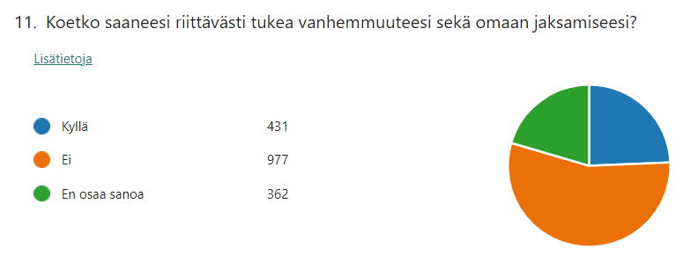
20%
24%
55%

Slide 20
”Vanhemmuuden tuki”
”Neuvolassa viivyteltiin liian pitkään että me vanhemmat ehdimme uupua. Väitettiin aina temperamentiksi ja vähäteltiin. Itse piti pysyä tiukkana ja hakea tausta infoa tueksi johon pystyi vetoamaan sitten kun apua VAATI. Prosessi ollut kokoajan todella voimia syövä ja raskas. Tuntuu että apua ei saa vaan siitä pitää taistella. Itse pitää olla paremmin kärryillä asioista entä tavan viranomaiset ovat jotta apua saa. Olen lapselleni tukihenkilö, avustaja, auto kuski terapioihin jopa välillä kuin terapeutti. Sanotaan että vanhempien tehtävä on olla vanhempi ei kuntoutuksen asiantuntija. Nyt asia on päinvastoin. Kaikki tämä vie vanhemmuudelta tilaa ja voimia.”
”Eniten kaipaisi vertaistukea ja matalan kynnyksen tilaisuuksia, esim. keskustelutilaisuuksia. On vaikea löytää kohderyhmää, jossa olisi samantyyppisiä haasteita kuin itsellä.”
”Oman lapsen hoito ja käytös ei ole kuormittavaa. Kuormittavaa on, kun lapsen ympäristö ei ymmärrä lasta sekä myös se, että kaikki tuki on monen mutkan takana.”
”Olen ollut jo pelkän arjen hoitamisesta kuormittunut, jonka lisäksi olen äitinä ollut se kaikkien tahojen koollekutsuja, tiedottaja ja yhteyksien/infon ylläpitäjä. Varh.kasv. ja koko peruskoulun henkilöstöllä ei ole ollut tietoa ja ymmärrystä tarpeeksi (yhtä erit. opettajaa ja ohjaajaa lukuun ottamatta). Järkyttäviä kommentteja ja tilanteita olen kokenut vanhempana saati mitä itse lapsi saanut kokea, leimaamista ja ymmärtämättömyyttä haasteista ja kohtaamisissa. Nuoret myös väliinputoajia, jos vanhemmat ei enää jaksa tai ole keinoja. Matalankynnyksen apua ja valmennusta pitäisi olla saatavilla. Paljon olisi asiaa ja puhuttavaa asian tiimoilta.”
”Osittain tuntuu siltä, että terveydenhuollossa oletetaan vanhempien tietävän kaiken ADHD:stä jo ennen diagnoosin saamista. Toki oireet ovat tutut, mutta muutenhan diagnoosi on uusi. Vanhemmat kantavat ison vastuun lapsen lääkitsemisestä ilman, että lääkkeen vaikutuksista saa kovinkaan kummoista tietämystä.”

Slide 21

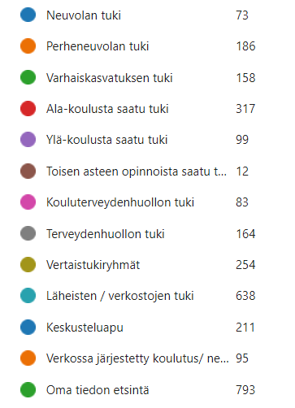
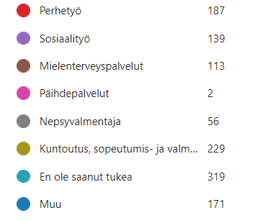
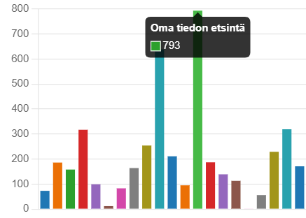

Slide 22
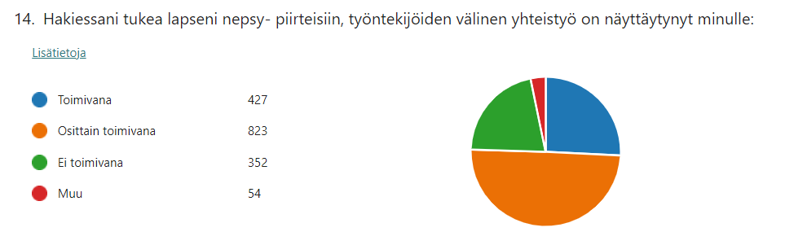
3%
21%
26%
50%

Slide 23
”Työntekijöiden välinen yhteistyö”
”Eri ammattilaisten välinen yhteistyö ei toimi lainkaan. Koulu-sosiaalitoimisto-poliklinikka-terapeutti, kukaan ei tiedä toisistaan mitään eivätkä suostu yhteispalavereihin. Tulos on se, että perhettä pompotellaan paikasta toiseen ja muka autetaan. Todellisuudessa perhe jää selviämään yksin.”
”Nepsylapsia on karkeasti arvioiden viidennes koko oppilasaineksesta. Se tarkoittaa, että viidennes lapsista on koko ajan tuen tarpeessa. Resurssit eivät todellakaan riitä. Pitäisi lähteä miettimään, miten koko koulujärjestelmää muutetaan sellaiseen suuntaan, että tuen tarvetta ei ole. Että koko perusopetus ja vaatimustaso on sellainen, ettei tarvita koko ajan ylimääräistä työtä kaikkien pitämiseksi mukana. Suurimpia ongelmia on itseohjautuvuuden vaatiminen jo alakouluikäisiltä, struktuurin puute ja normaalista lukujärjestyksestä poikkeava erikoisohjelma.”
”Toivoisin jalkautumista koteihin arvioita tehdessä ja myös tiivistä yhteistyötä perhetyön ja kotipalvelun kanssa. Perhetyö on mukana lapsen arjessa ja on siksi paras asiantuntija vanhempien lisäksi. On jäänyt fiilis, että eri instanssit kokevat arvovaltatappiota, jos perhetyöntekijä tietää lapsesta enemmän, kuin 1-2krt tavannut korkeamman tittelin omaava ammattihenkilö. Saati, jos vanhempi tunnistaa oman lapsensa oireilun ilman, että sitä sairaanhoitaja/lääkäri on ensin sanonut. Vaatii erityislapsen vanhempana älyttömästi ylimääräisiä voimavaroja taistella lapsen ja perheen oikeuksien puolesta tutkimuksiin ja erilaisiin tukitoimiin ym. Ammattilaisten pitäisi ymmärtää, että pelkästään arki nepsylapsen kanssa on tosi kuormittavaa! Siihen päälle vielä työn yhteensovittaminen ja kaikki lääkäri/terapia/tutkimuskäynnit. ”
”Nepsyperheiden tuetta jääminen tulee johtamaan isoihin kustannuksiin tulevaisuudessa. Johtaa siihen että vanhemmat menettävät terveytensä ja työkykynsä ja lapset syrjäytyvät ja saavat aikuisena mielenterveysongelmia.”
“Eri viranomaiset/tahot eivät keskustele keskenään. Kaikki lähtee aina täysin nollasta uudessa paikassa- turhauttavaa ja lisää vanhempien rasitusta. Myös vanhempien syyllistämistä päiväkodissa ja neuvolassa.”

Slide 24
”Kiitokset”
”Oys:n osasto 53:sta pitäisi kaikkien muidenkin tahojen ottaa mallia! Siellä nähdään vanhemmat ja perhe niin kuin kuuluukin. Sieltä ollaan saatu apua ja olen heille paljosta kiitollinen! ”
”Olen saanut tukea ja "kuuntelevia korvia" koululta, opettajalta ja erityisopettajalta. ISO kiitos heille siitä.”
”Ylivieskassa on aika hyvin tilanne parantunut siitä mitä se oli n 10v sitten kun vanhin nepsy-lapsemme alkoi oireilemaan enemmän.”
”Ylivieskassa lasten nepsy-jutut ovat olleet tosi hyvällä meidän perheen näkökulmasta. Kun kuopus esim. tarvi tukea mielialan ja nepsy-haasteiden takia meitä oli yhdessä palaverissa minä, ope, koulunkäynninohjaaja, erityisope, koulupsyykkari, kuraattori ja nepsy-valmentaja. Oon erittäin onnellinen, et asutaan just Ykassa, mitä tulee nepsy-juttuihin.”
”Olen tyytyväinen saamaamme tukeen. Keskusteluissa olen huomannut, että tuen saaminen vaihtelee paljon ja joillakin menee kauan, että he pääsevät tuen piiriin, jos pääsevät ollenkaan. Toivoisin terveydenhuollolta tasalaatuisuutta tässä asiassa.”

Slide 25
Yhteenveto:
- varhaisen tuen merkitys korostuu
- ennaltaehkäisevyys ja matalankynnyksen palvelut
- resurssit ja niiden kohdentaminen
- mitkä keinot eivät maksa mitään?
- ammattilaiset ja perheet tekevät parhaansa niillä tiedoilla, taidoilla ja resursseilla mitä heillä tällä hetkellä on, miten autamme heitä luomaan parempaa arkea?
”Kehitettävä SELKEÄ hoitopolku vanhemmille tiedoksi siitä, kun he ensimmäisen kerran hakevat apua lapsen haasteisiin. Koulutusta lisättävä sekä varhaiskasvatuksen että neuvoloiden henkilökunnalle, tukea tarjottava heti ensimmäisestä avunpyynnöstä alkaen. Ei niin, että he ketkä jaksavat taistella lapselle tukea ja apua saadakseen, vaan niin että huoli otetaan heti vakavasti ja kerrotaan millaista apua ja tukea on saatavilla. Ei niin, että vanhemmat etsivät itse tietoa ja tukea vuosikaudet ja yrittävät selviytyä. Kun lapsi saa heti tukea varhaiskasvatukseen, hänen kasvunsa ja kehityksenä saa paremmat eväät. Eli koulutusta lisättävä ammattilaisille ja tukea tarjottava vanhemmille heti, oli taho sitten neuvola, varhaiskasvatus, tai koulu.”

Slide 26
Kysely ammattilaisille, jotka kohtaavat työssään nepsy-piirteisiä asiakkaita
25.11.2022 Anu Ounaslehto, Eeva Kallio, Mirva Karppinen
Vastauksia 924

Slide 27


Slide 28
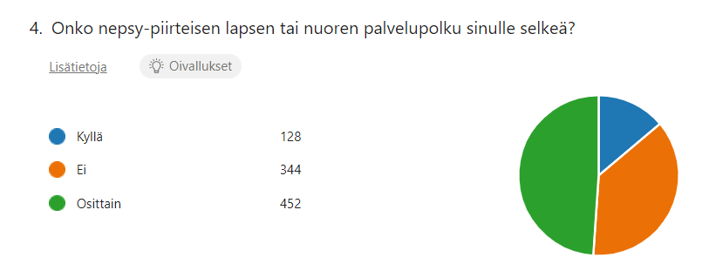
14%
49%
37%

Slide 29
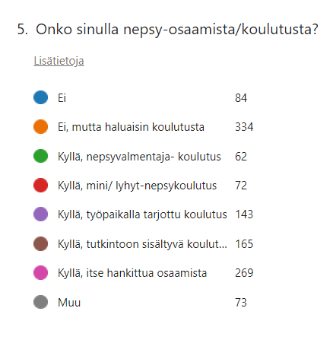
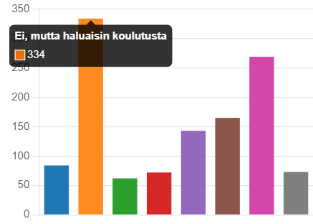

Slide 30
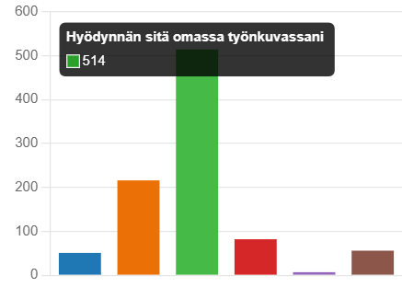
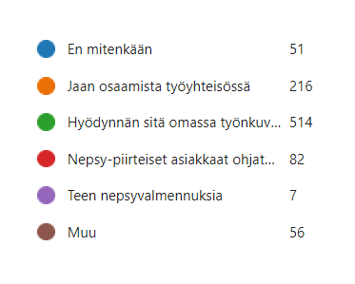

Slide 31
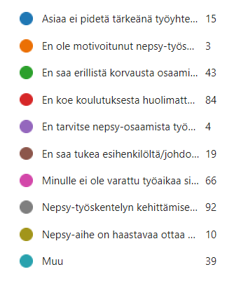
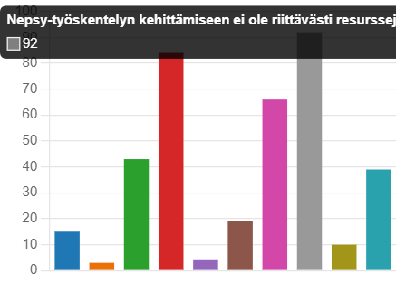

Slide 32
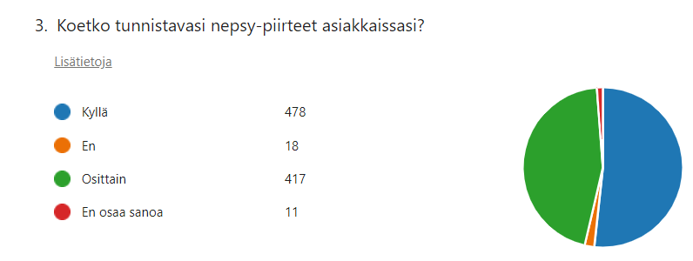
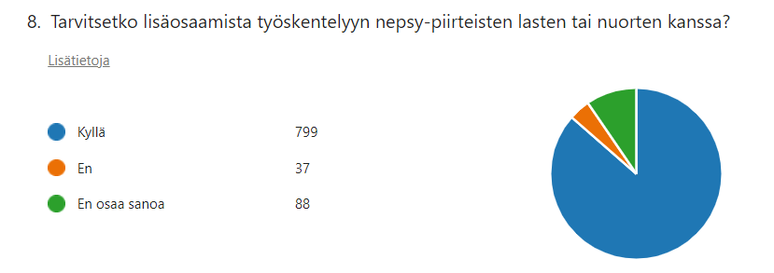
1%
45%
52%
2%
4%
10%
86%

Slide 33
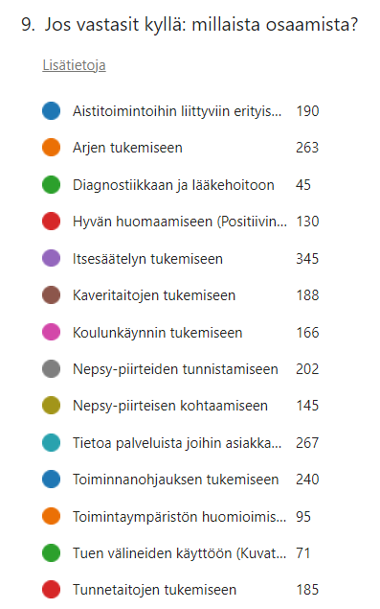
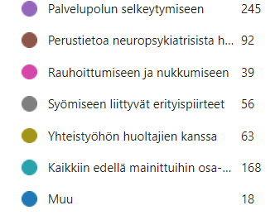
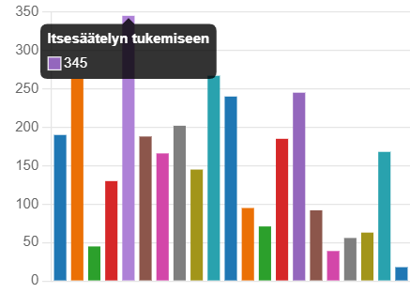

Slide 34
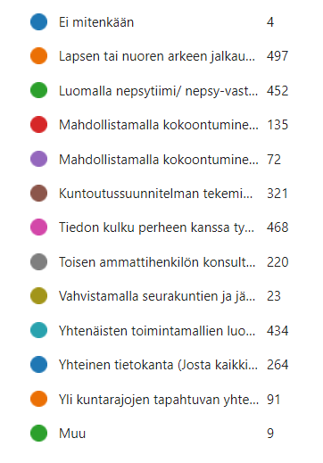
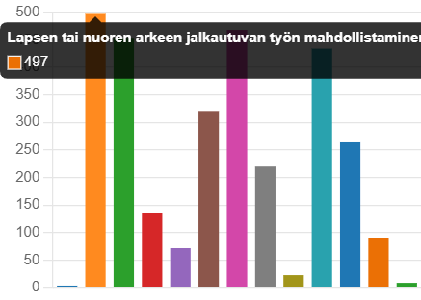

Slide 35
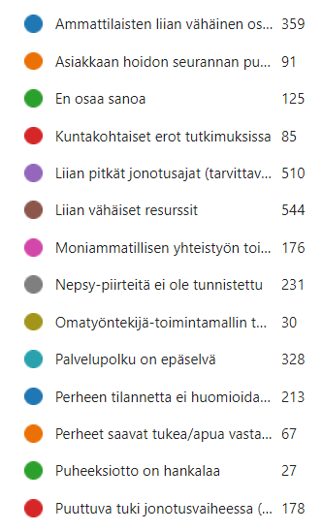
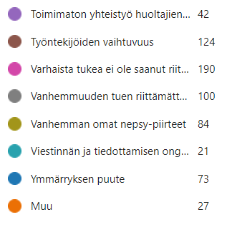
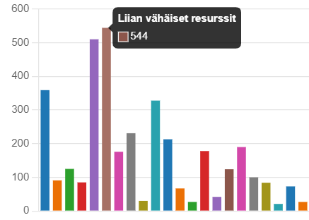

Slide 36
Millaisia hyviä ideoita tai toimivia käytäntöjä olet huomannut käytettävän nepsy-piirteisten lasten, nuorten ja perheiden auttamiseksi?
”Nepsy-tiimit, nepsy-vastaava työyhteisössä, nepsy-valmentajan konsultaatiomahdollisuus, nepsy-valmennuksen mahdollistaminen asiakkaalle varhaisessa vaiheessa ilman diagnoosia.”
”Nepsy-valmentajien kouluttaminen kaikkiin niihin ympäristöihin,
joissa lapsia ja nuoria on, sekä heidän asiantuntijuutensa
hyödyntäminen varhaisessa vaiheessa.”
"Vertaistukiryhmät, erityiskoulut, joissa huomioidaan lapsen/ nuoren
kehityspolku ja annetaan aikaa lapselle/ nuorelle kehittyä ja edetä
opinnoissaan omaa tahtia."
”Olennaista on aina perehtyminen kunkin lapsen/nuoren tilanteeseen, avoin yhteistyö ja keskustelu kodin/koulun välillä.”
”Varhainen tunnistaminen ja tuki alkaen lastenneuvolasta.”
”Asioista suoraan puhuminen, tiivis seuranta ja avoin yhteydenpito.
Myös lasta ja nuorta tulee kuunnella ja kysyä hänen mielipiteitään.
Ei kannata tarjota sellaista tukea, jota ei tarvita.”
”Nepsy-valmentajien kouluttaminen kaikkiin niihin toimintaympäristöihin joissa lapsia ja nuoria on, sekä heidän asiantuntijuutensa hyödyntäminen varhaisessa vaiheessa.”

Slide 37
Kiitos!
Anu Ounaslehto Eeva Kallio Mirva Karppinen
Nepsykoordinaattori Nepsykoordinaattori Nepsykoordinaattori
Rannikkoseutu Oulun eteläinen Lakeus
anu.ounaslehto@ras.fi eeva.kallio@selanne.net mirva.karppinen@liminka.fi
0401357685 040 5372368 040 3580037

